Slide 1
CHÀO MỪNG CÁC CON ĐẾN VỚI TIẾT TOÁN

Slide 2
XÂY NHÀ CHO THỎ

Slide 3
3
4
1
2

Slide 4
6 + 4 = ?
A. 9
B. 10

Slide 5
9 + 0 =
A. 9
B. 8

Slide 6
6 ? 6
A. =
B. <

Slide 7
7 ? 8
A. <
B. >

Slide 8
Các số 11, 12, 13, 14, 15, 16 (2 tiết)

Slide 9
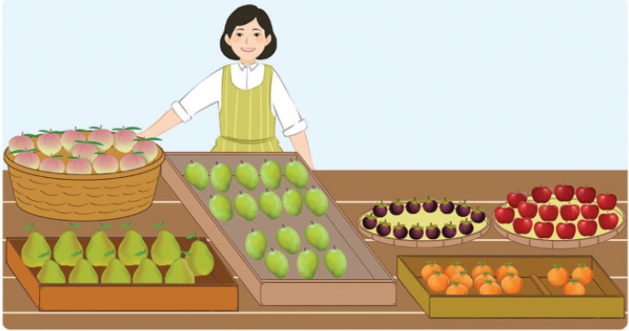

Slide 10
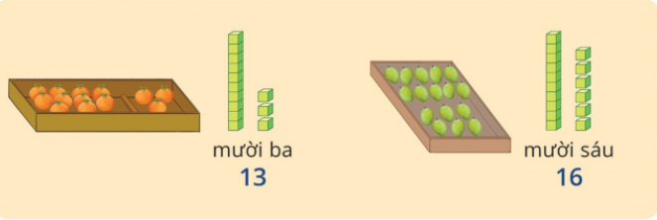

Slide 11
14
15
16

Slide 12
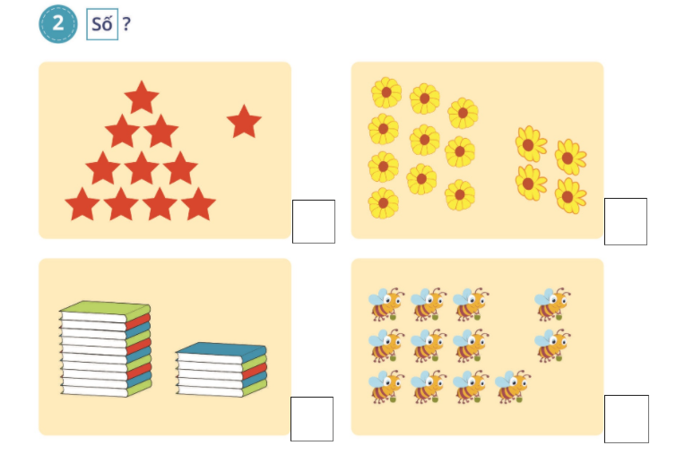
11
14
15
12

Slide 13
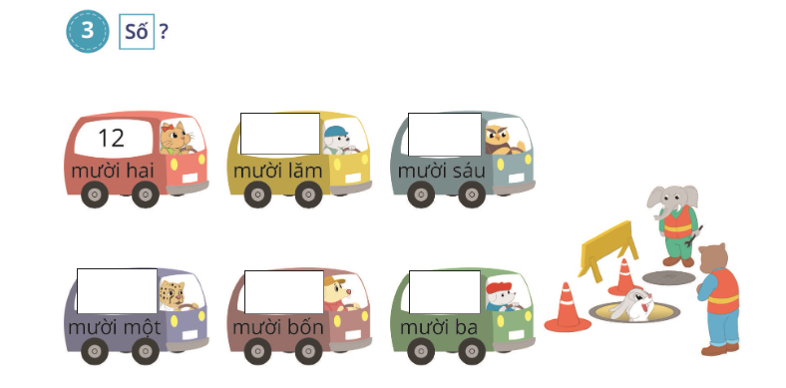
15
16
11
14
13

Slide 14
HẸN GẶP LẠI

